Slide 1
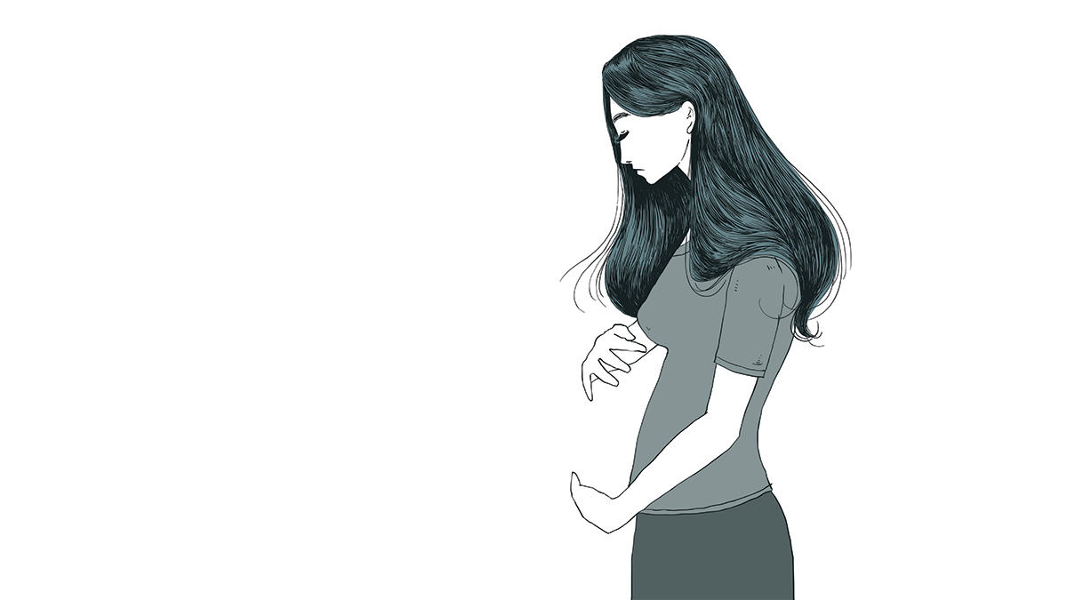
Représentations cognitives et émotionnelles dans l’ajustement psychosocial à l’infertilité
Journées Régionales de l’AFTCC
Université de Nîmes, 27/05/2023
Julie DENINOTTI, Doctorante
Sous la dir. de Elodie CHARBONNIER et Sarah LE VIGOUROUX
Notes:
Bonjour à tous, je vous remercie pour votre présence à ce symposium. Je m’appelle Julie Deninotti, je suis doctorante en psychologie à l’université de Nîmes sous la direction d’Elodie Charbonnier et de Sarah le Vigouroux. Le travail que je suis sur le point de vous présenter s’intitule «représentations cognitives et émotionnelles dans l’ajustement psychosocial à l’infertilité » et les données sont issues d’une partie de mon travail de thèse.

Slide 2
L’auteur déclare n’avoir aucun conflit d’intérêt concernant les données de sa communication.
Notes:
Tout d’abord, nous déclarons n’avoir aucun conflit d’intérêt concernant les données de la présente communication.

Slide 3
Cadre théorique
1) Infertilité : incapacité à concevoir un enfant au bout d’un an de rapports réguliers sans protection (Organisation Mondiale de la Santé, 2018)
En France:
1 couple sur 4 (Institut National d’Études Démographiques, 2020)
2) Conséquences de l’infertilité
Anxiété et dépression (Maroufizadeh et al., 2015; Verhaak et al., 2010)
Diminution de la qualité de vie (Verhaak et al., 2007)
Émotions négatives (Benyamini et al., 2004)
Ces conséquences majorent le risque d’abandon du traitement de l’infertilité : l’Assistance Médicale à la Procréation (AMP) (Rooney & Domar, 2018)
Notes:
Je vais pour commencer définir le cadre théorique de ce travail. L’infertilité est définie par l’Organisation Mondiale de la Santé comme l’incapacité à concevoir un enfant au bout de 12 mois d’exposition à une grossesse, c’est-à-dire de rapports sexuels non-protégés. En France, selon l’Institut National d’Etudes Démographiques en 2020, un couple sur quatre n’a pas réussi à concevoir au bout de cette durée.
L’infertilité a un certain nombre de conséquences psychosociales chez les couples, et plus encore chez les femmes, comme l’anxiété et la dépression, la diminution de la qualité de vie, et des émotions négatives telles que la colère, la tristesse et la frustration. Il a été mis en évidence que ces conséquences pouvaient majorer le risque d’abandon du parcours d’assistance médicale à la procréation.

Slide 4
Cadre théorique
3) Le Modèle du Sens Commun (MSC, Leventhal, 1980)
Représentations Cognitives : identité, durée, causes, conséquences, contrôle, cohérence…
Maladie :
Diagnostic infertilité
Stratégies
d’ajustement
Coping (adapté vs. inadapté)
Conséquences psychosociales
Anxiété, dépression, affects, qualité de vie
Représentations émotionnelles :
Souci, émotions
Notes:
Le modèle du sens-commun de Leventhal permet justement de conceptualiser ces conséquences psychosociales d’une maladie : il est à ce jour le plus utilisé en ce qui concerne les représentations d’une maladie en psychologie de la santé. Ce modèle suppose que lorsqu’un individu reçoit un diagnostic, il va s’en faire une certaine idée et des représentations cognitives et émotionnelles, à propos par exemple de l’identité de la maladie, de sa durée, de ses causes et des émotions associées. Ces représentations ont alors un effet à la fois direct et indirect sur les conséquences psychosociales de la maladie, càd qu’elles influencent aussi les stratégies d’ajustement à cette maladie (càd le coping, la manière dont l’individu va gérer cet événement de vie). Certaines stratégies de coping sont considérées comme adaptées, dans le sens où elles réduisent la détresse et améliorent le bien-être : c’est le cas de la réinterprétation positive par exemple. D’autres sont considérées comme inadaptées dans le sens où elles favorisent la détresse et diminuent le bien-être : c’est le cas du blâme de soi, par exemple. De fait, ces stratégies d’ajustement vont à leur tour influencer les conséquences psychosociales de la maladie chez l’individu, comme p.ex. l’anxiété, la dépression, les affects et la qdv.

Slide 5
Cadre théorique
4) Facteurs de risque de détresse chez les personnes infertiles
Percevoir + d’émotions associées (Grinberg, 2016, Lord & Robertson, 2005)
Percevoir + de conséquences négatives associées (Benyamini et al., 2004, 2009, 2016 ; Grinberg, 2016, Lord & Robertson, 2005)
Percevoir – de contrôle associé (Gourounti et al., 2012)
Notes:
Nous disposons à ce jour d’assez peu de connaissances concernant les liens existants entre les différentes composantes du MSC chez les personnes concernées par l'infertilité, alors-même que le MSC serait un cadre conceptuel pertinent. Sur la base des connaissances existantes, il apparaît que percevoir davantage d’émotions et de conséquences négatives liées à l’infertilité est associé à plus de détresse.

Slide 6
Objectifs et hypothèses
(1) Plus les femmes ont des représentations menaçantes de l’infertilité, + elles emploient des stratégies de coping inadaptées.
(2) Plus les femmes emploient de stratégies de coping inadaptées, + elles rapportent de détresse.
(3) Plus les femmes ont des représentations menaçantes de l’infertilité, + elles rapportent de détresse.
Notes:
L’objectif de la présente étude était donc d’examiner les liens entre les différentes composantes du MSC chez des femmes concernées par l'infertilité. Nous avons posé les hypothèses suivantes :
(1) Plus les femmes ont des représentations menaçantes de l’infertilité, et plus elles emploient des stratégies de coping inadaptées (p.ex., le retrait social, le déni, le blâme de soi)
(2) Plus les femmes perçoivent l’infertilité comme inquiétante, et d’origine psychologique, et plus elles rapportent de détresse, p.ex. des symptômes anxieux et dépressifs et d’affects négatifs, et de faibles niveaux de qualité de vie et d’affects positifs
(3) plus les femmes ont des représentations menaçantes de l'infertilité, et + elles rapportent de détresse.

Slide 7
Méthode
Groupes infertilité, AMP
n=236
M_{âge}= 32,07 ET = 5,18
Questionnaire SD
Représentations infertilité (B-IPQ : Broadbent et al., 2005)
Coping (CIQ : Benyamini et al., 2004)
Anxiété-Dépression (HADS : Zigmond & Snaith, 1983)
QDV (FertiQOL : Boivin et al., 2011)
Affects (MAVA : Congard et al., 2011)
Notes:
Concernant notre méthode, nos participantes étaient 236 femmes concernées par l'infertilité âgées de 21 à 47 ans qui ont été incluses via des posts diffusés sur différents réseaux sociaux, notamment des groupes FB portant sur l’infertilité et l’AMP et les essais bébé. Le critère pour participer à l’étude était d’être âgé(e) d’au moins 18 ans, d'être en couple et de rencontrer des difficultés à concevoir depuis plus d'un an. Concernant le matériel, il consistait en des auto-questionnaires en ligne chargés de mesurer : des données sociodémographiques liées à l'infertilité (p.ex., durée de l'infertilité, si elles ont ou non des enfants), les représentations cognitives et émotionnelles de l'infertilité (en employant le B-IPQ : Broadbent et al., 2005), les stratégies de coping adaptées et inadaptées (en employant le CIQ : Benyamini et al., 2004), les symptômes anxieux et dépressifs (en employant le HADS : Zigmond & Snaith, 1983), la qualité de vie liée à l’infertilité (en employant le FertiQOL : Boivin et al., 2011) et les affects (en employant la MAVA : Congard et al., 2011). En termes de procédure, Il était précisé aux participantes que l’objectif de l’étude était de comprendre la manière dont se forment les représentations de l'infertilité, et que des questions leur seraient posées à ce sujet. Les données ont été recueillies via Qualtrics, et en termes d’analyses statistiques, nous avons eu recours à des corrélations de Spearman.

Slide 8
Résultats
Variables | Effectif | % | M | ET
Niveau d’éducation
Bac ou inférieur | 50 | 21,19
Bac +1 | 28 | 11,86
Bac +2 | 27 | 11,44
Licence | 47 | 19,92
Maîtrise | 11 | 4,66
Master | 67 | 28,39
Doctorat, HDR | 6 | 2,54
Statut socioprofessionnel
Artisan, Commerçant et chef d'entreprise | 13 | 5,51
Autres personnes sans activité professionnelle | 12 | 5,08
Cadre et profession intellectuelle supérieure | 58 | 24,58
Employé | 130 | 55,08
Étudiant | 4 | 1,69
Exploitant agricole | 2 | 0,85
Profession intermédiaire | 17 | 7,20
Statut marital
Célibataire | 6 | 2,54
En cohabitation légale ou de fait | 230 | 97,46
Enfants
Oui | 35 | 14,83
Non | 201 | 85,17
Recours à l’adoption | 1 | 0,42
Infertilité
Origine masculine | 29 | 12,29
Origine féminine | 128 | 54,24
Origine mixte | 41 | 17,37
Origine inexpliquée | 38 | 16,10
Présence maladie(s) (oui) | 155 | 65,68
Recours à l’AMP (oui) | 125 | 52,97
Naissance d’un enfant ou plus grâce à l’AMP | 13 | 5,51
Nombre de grossesses |  |  | 0,32 | 1,36
Mois grossesse |  |  | 14,43 | 16,08
Nombre cycles AMP |  |  | 4,97 | 5,95
Mois entre cycles |  |  | 4,05 | 7,98
Durée suivi (mois) |  |  | 31,42 | 29,22
Notes:
Majoritairement, l’infertilité était d’origine féminine (54,24%), et dans une moindre mesure masculine (12,29%), mixte (17,37%) ou d’origine indéterminée (16,10%). Plus de la moitié des participantes ont suivi au moins un protocole d’assistance médicale à la procréation (AMP) par le passé, ou en suivent un actuellement. Treize participantes (5,51%) ont donné naissance à un enfant grâce à l’AMP, et le nombre moyen de cycles d’AMP par femme est de 5 (ET = 5,95). Elles sont suivies pour leur fertilité depuis 31 mois en moyenne (ET = 29,22).

Slide 9
Résultats
Globalement, l’infertilité était perçue par les femmes comme :
Durable
Lourde de conséquences
Peu contrôlable
Peu cohérente
Associée à des émotions négatives
✅ Hypothèse 1
Menace (représentations de l’infertilité)
✅ Hypothèse 2
Stratégies
inadaptées
Détresse (anxiété, dépression, affects négatifs, ↘︎ affects positifs et qdv)
✅ Hypothèse 3
Stratégies
adaptées
Notes:
Concernant nos résultats, de manière globale, nous avons constaté que l’infertilité est perçue par les femmes comme durable, lourde de conséquences, peu contrôlable, peu cohérente et associée à des émotions négatives. Conformément à notre 1ère et 3ème hypothèses, plus les femmes infertiles étaient inquiètes vis-à-vis de leur infertilité, plus elles avaient recours à des stratégies inadaptées telles que le blâme de soi, et rapportaient de détresse, et moins elles avaient recours à des stratégies adaptées telles que la réinterprétation positive. Conformément à notre seconde hypothèse, plus les femmes employaient de stratégies de coping inadaptées (c.-à-d., retrait social, déni, blâme de soi, négligence de soi), plus elles rapportent de détresse, et plus elles employaient de stratégies de coping adaptées, moins elles rapportaient de détresse.

Slide 10
Résultats (2)
CFI = 0,99
TLI = 0,98
RMSEA = 0,05
SRMR = 0,02
Notes:
Sur la base de nos résultats et de régressions pas à pas, nous avons conçu ce modèle d’équations structurales, en sélectionnant la principale stratégie de coping inadaptée qui était le blâme de soi, et la principale stratégie de coping adaptée, qui était la réinterprétation positive. Avec comme indicateurs des conséquences psychosociales la dépression, l’affectivité négative, l’affectivité positive, et la qualité de vie, nous obtenons ce modèle qui présente un très bon ajustement.

Slide 11
Conclusion et perspectives cliniques en TCCE
Restructuration cognitive (p.ex., McAndrew et al., 2008 pour l’asthme) ciblant :
Durée
Conséquences
Contrôlabilité
Cohérence
Causes
ACT (p.ex., Karekla et al., 2019 pour la maladie chronique) visant à :
Développer le sentiment de cohérence
Aider la personne à comprendre la manière dont ses représentations influencent ses stratégies de coping et son comportement
Favoriser la défusion cognitive
Notes:
Ce qu’il faut retenir de nos résultats, c’est que le MSC semblent applicables dans l’infertilité, par conséquent nos résultats suggèrent des perspectives cliniques intéressantes. Plusieurs interventions en TCCE ont déjà été développées par le prisme du MSC, dont un premier type vise à modifier ces représentations, à l’image de ce qui a été fait par McAndrew et al. (2008) qui a renforcé les représentations de la contrôlabilité chez des personnes asthmatiques. Sur la base de nos résultats, et concernant l’infertilité, les représentations cognitives à cibler en priorité sont celles de la durée, des conséquences, de la contrôlabilité, et de la cohérence. Concernant en particulier la représentation de la cohérence et les représentations émotionnelles, un second type d’intervention envisageable serait un travail sur le sentiment de cohérence dans l’infertilité, d’inspiration ACT (Acceptance and Commitment Therapy), à l’image de ce qui a été fait par Karekla et al. (2018) pour la maladie chronique. Le sentiment de cohérence mène l’individu à des patterns comportementaux stables qui lui redonnent un sentiment de contrôle sur sa maladie. Les interventions sur le MSC inspirées d’ACT comme celle-ci consistent à aider la personne à comprendre la manière dont ses représentations influencent ses stratégies de coping et son comportement. Une technique généralement employée est la défusion cognitive, consistant à développer son habileté à observer les événements intérieurs (c.-à-d., les cognitions et les émotions) à distance. A noter qu'il existe la nécessité d'études évaluant l'efficacité de ces interventions dans le contexte de l'infertilité.

Slide 12
Représentations cognitives et émotionnelles dans l’ajustement psychosocial à l’infertilité
Merci pour votre attention
Journées Régionales de l’AFTCC
Université de Nîmes, 27/05/2023
Julie DENINOTTI, Doctorante
julie.deninotti@gmail.com

